Slide 1
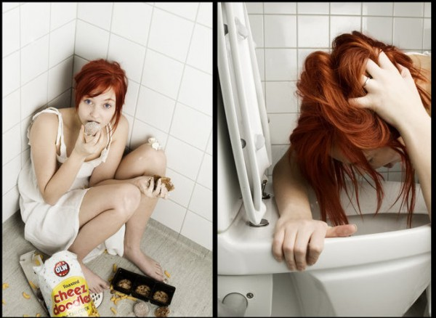
ΨΥΧΟΓΕΝΗΣ ΒΟΥΛΙΜΙΑ
Η νευρογενής βουλιμία χαρακτηρίζεται από επεισοδιακή υπερφαγία (κατανάλωση πολύ μεγάλης ποσότητας φαγητού σε σύντομο χρονικό διάστημα ), η οποία ακολουθείται από την προσπάθεια απαλλαγής από τις περιττές θερμίδες συνήθως μέσω εμετού, καθαρτικών, διουρητικών και υπερβολικής άσκησης
Notes:
ΠΑΙΔΙΑ ΓΕΙΑ ΣΑΣ ΥΓΕΙΑ ΣΕ ΟΛΟΥΣ ΔΙΑΒΑΣΤΕ ΤΙΣ ΕΡΓΑΣΙΕΣ ΠΟΥ ΣΑΣ ΕΣΤΕΙΛΑ ΚΑΙ ΘΑ ΤΙΣ ΣΧΟΛΙΑΣΟΥΜΕ ΌΤΑΝ ΕΠΙΣΤΡΕΨΟΥΜΕ ΝΑ ΠΡΟΣΕΧΕΤΕ

Slide 2
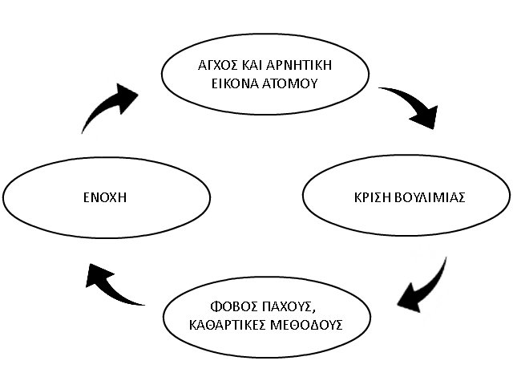
Τα άτομα που πάσχουν από νευρογενή ή ψυχογενή βουλιμία συχνά ασχολούνται με το σχήμα του σώματος και του βάρους τους καθώς ζουν με το φόβο απόκτησης βάρους. Επιπροσθέτως έχουν την αίσθηση ότι δεν μπορούν να ελέγξουν τη διατροφική συμπεριφορά τους και τρώνε μέχρι το σημείο να νιώσουν δυσφορία ή πόνο .Κατόπιν υποβάλλουν τον εαυτό τους να κάνει εμετό ή οδηγούνται στην κατάχρηση καθαρτικών ή διουρητικών μετά το φαγητό προκειμένου να αποβάλουν την ποσότητα φαγητού που έχουν προηγουμένως καταναλώσει.

Slide 3
ΑΙΤΙΑ
Η ακριβής αιτία της βουλιμίας είναι άγνωστη. Υπάρχουν πολλοί πιθανοί παράγοντες που θα μπορούσαν να παίξουν ένα ρόλο στην ανάπτυξη των διατροφικών διαταραχών όπως:
Φύλο: Τα κορίτσια και οι γυναίκες είναι πιθανότερο να έχουν βουλιμία από ότι οι άντρες και τα αγόρια.
Ηλικία: Η βουλιμία συχνά ξεκινά στο τέλος της εφηβείας ή στη πρώιμη ενήλικη ζωή.
Βιολογία : Άτομα με συγγενείς πρώτου βαθμού πάσχοντα από μια διατροφική διαταραχή μπορεί να είναι πιο πιθανό να αναπτύξουν και τα ιδία μια διατροφική διαταραχή που υποδηλώνει μια πιθανή γενετική σύνδεση .Είναι επίσης πιθανό ότι ανεπάρκεια της σεροτονίνης στον εγκέφαλο μπορεί να διαδραματίσει ένα ρολό.
Notes:
ότι

Slide 4
ΑΙΤΙΑ
Ψυχολογικά και συναισθηματικά προβλήματα: Οι άνθρωποι με ατροφικές διαταραχές μπορεί να έχουν ψυχολογικά και συναισθηματικά προβλήματα που συνεισφέρουν στη διαταραχή όπως χαμηλή αυτοεκτίμηση , τελειομανία , παρορμητική συμπεριφορά , προβλήματα διαχείρισης θύμου , κατάθλιψης , αγχώδεις διαταραχές ή ψυχαναγκαστική-καταναγκαστίκη διαταραχή.
Κοινωνική πίεση: Τα κοινωνικά πρότυπα των καλλίγραμμων σωμάτων σε άνδρες και γυναίκες και η δοξασία ότι αυτά τα άτομα είναι επιτυχημένα στη ζωή τους μπορεί να προκαλέσει μια ακατανίκητη επιθυμία μιμητισμού του τρόπου ζωής τους και της διατροφής τους.

Slide 5
ΣΥΜΠΤΩΜΑΤΑ
Η νευρική βουλιμία αρχικά εκδηλώνεται με επεισόδια υπερβολικής πρόσληψης τροφής. Στη συνέχεια το άτομο προκαλεί εμετούς ή διάρροια με καθαρτικά και μετά μπαίνει σε περιόδους νηστείας και εξαντλητικής δίαιτας.
Συμπτώματα της νευρικής βουλιμίας θα πρέπει να σας ανησυχήσουν είναι:
Οργανικά:
Αφυδάτωση και κακή κατάσταση του δέρματος
Εξάντληση του οργανισμού (αδύναμο ανοσοποιητικό σύστημα, καρδιακές αρρυθμίες)
Κακή οδοντική κατάσταση και κατάσταση στόματος
Πρησμένοι σιελογόνοι αδένες
Ψυχολογικά :
Φόβος ότι το άτομο θα πάρετε βάρος
Διακοπή ή απορρύθμιση της έμμηνου ρύσεως
Έντονη σωματική άσκηση
Τελειομανία
Κοινωνική απομόνωση-κατάθλιψη

Slide 6
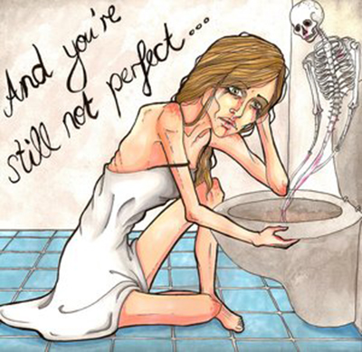
ΕΠΙΠΤΩΣΕΙΣ ΣΤΗΝ ΥΓΕΙΑ
Η νευρογενής βουλιμία μπορεί να επιφέρει σοβαρές οργανικές επιπλοκές ακόμα και το θάνατο. Συνήθη οργανικά προβλήματα είναι καρδιακές βλάβες , χαμηλή πίεση αίματος, ατονία μυών , οστεοπόρωση , αναιμία ,στειρότητα, διαταραχή της περιόδου στις γυναίκες , ξηρό και ωχρό δέρμα, βλάβη στα νεφρά, στο συκώτι και στο ανοσοποιητικό σύστημα. Επίσης , καθυστερημένος ρυθμός ανάπτυξης στους εφήβους, λιποθυμικές τάσεις , αυξημένη τριχοφυΐα , διαταραχή της ηλεκτρολυτικής ισορροπίας , καταστροφή των δοντιών, υπογλυκαιμία , διαταραχή του ύπνου , χαμηλή θερμοκρασία σώματος, δυσκοιλιότητα

Slide 7
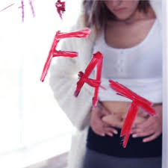
ΘΕΡΑΠΕΙΑ ΒΟΥΛΙΜΙΑΣ
Η θεραπευτική αγωγή μπορεί να περιλαμβάνει:
Ψυχολογικές θεραπείες που μπορούν να βοηθήσουν το άτομο να αλλάξει τις σκέψεις, τα συναισθήματα και τις συμπεριφορές που σχετίζονται με το διαταραγμένο τρόπο διατροφής.
Διατροφική επιμόρφωση ώστε το άτομο να επανεκπαιδευθεί στο να αποκτήσει υγιείς διατροφικές συνήθειες.

Slide 8
ΘΕΡΑΠΕΙΑ ΒΟΥΛΙΜΙΑΣ
Ακόμα:
Μπορεί να χρειασθεί νοσηλεία για τα άτομα που πάσχουν από σοβαρό υποσιτισμό λόγω της έλλειψης τροφής.
Μπορεί να γίνει χρήση αντικαταθλιπτικών φαρμάκων για τη μείωση των αισθημάτων της κατάθλιψης και του άγχους.
Η οικογένεια και οι φίλοι των ατόμων που πάσχουν από κάποια διατροφική διαταραχή συχνά μπορεί να αισθάνονται σύγχυση και ψυχική ένταση. Η υποστήριξη καθώς και η επιμόρφωση και η καλύτερη κατανόηση των διατροφικών διαταραχών από τους οικείους του ασθενή, αποτελούν ένα σημαντικό μέρος της θεραπευτικής αγωγής

Slide 9
ΒΙΒΛΙΟΓΡΑΦΙΑ
Ιστοσελίδες :
www.wikipidia.com
www.iatripedia.gr

Slide 10
Αποτελέσματα Ερωτηματολογίου

Slide 15
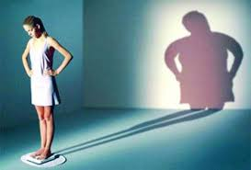
Ευχαριστούμε για την προσοχή σας!!!!

